Slide 1
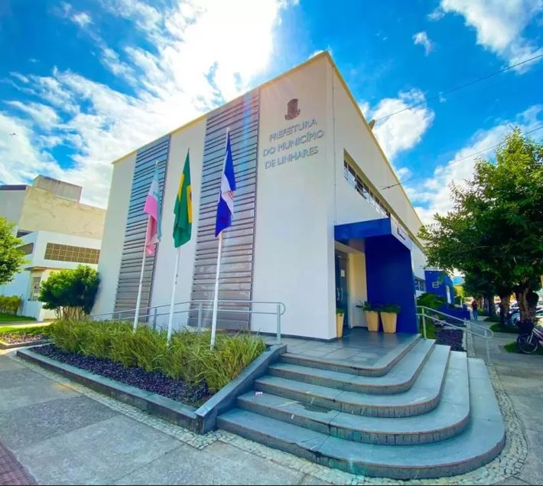
Prefeitura de Linhares
Secretaria Municipal de Saúde - FMS
PREFEITO
Bruno Marianelli
SECRETÁRIA DE SAÚDE
Sônia M. Dalmolim
SUBSECRETÁRIA Francimar Baptista
PRESTAÇÃO DE CONTAS
FUNDO MUNICIPAL DE SAÚDE – FMS
1º. QUADRIMESTRE - 2023

Slide 2
Prefeitura de Linhares
Secretaria Municipal de Saúde
APRESENTAÇÃO
Dados socioeconômicos
Estabelecimentos
Recursos Humanos
Produção / Indicadores de Saúde
Orçamento / Financeiro
Imagens / Realizações
Conclusão

Slide 3
Prefeitura de Linhares
Secretaria Municipal de Saúde - FMS
DADOS ESTATÍSTICOS / SOCIOECONÔMICOS

Slide 4
Prefeitura de Linhares
Secretaria Municipal de Saúde
POPULAÇÃO 2022:
ESTIMATIVA IBGE
População Residente Estimada (Pessoas)
 | 2011 | 2012 | 2013 | 2014 | 2015 | 2016 | 2017 | 2018 | 2019 | 2020 | 2021 | 2022
Linhares | 147.782 | 151.012 | 154.260 | 157.757 | 160.922 | 164.138 | 167.118 | 170.364 | 173.555 | 176.688 | 179.755 | 166.786
Fonte: 2000 a 2020 - Estimativas preliminares elaboradas pelo Ministério da Saúde/SVS/DASNT

Slide 5
Prefeitura de Linhares
Secretaria Municipal de Saúde
2021: POPULAÇÃO POR FAIXA
ETÁRIA - PROJEÇÃO IBGE
População Residente - Estudo de Estimativas Populacionais por Município, Idade e Sexo 2000-2021 - Brasil
Município: 320320 LINHARES
Período:2021
Município | 0 a 4 anos | 5 a 9 anos | 10 a 14 anos | 15 a 19 anos | 20 a 29 anos | 30 a 39 anos | 40 a 49 anos | 50 a 59 anos | 60 a 69 anos | 70 a 79 anos | 80 anos e mais | Total
320320 LINHARES | 14538 | 14064 | 13171 | 13840 | 29318 | 30578 | 25002 | 17895 | 12359 | 5969 | 3021 | 179755
Total | 14538 | 14064 | 13171 | 13840 | 29318 | 30578 | 25002 | 17895 | 12359 | 5969 | 3021 | 179755
Fonte:
2000 a 2021 – Estimativas preliminares elaboradas pelo Ministério da Saúde/SVSA/DAENT/CGIAE
População Residente - Estudo de Estimativas Populacionais por Município, Idade e Sexo 2000-2021 - Brasil
População residente por Município e Faixa Etária
Período:2021
Município |  | 0 a 4 anos | 5 a 9 anos | 10 a 14 anos | 15 a 19 anos | 20 a 29 anos | 30 a 39 anos | 40 a 49 anos | 50 a 59 anos | 60 a 69 anos | 70 a 79 anos | 80 anos + | Total
320320 LINHARES | FEMININO | 7107 | 6889 | 6493 | 6722 | 14533 | 14774 | 12208 | 9062 | 6507 | 3279 | 1786 | 89360
 | MASCULINO | 7431 | 7175 | 6678 | 7118 | 14785 | 15804 | 12794 | 8833 | 5852 | 2690 | 1235 | 90395
Total |  | 14538 | 14064 | 13171 | 13840 | 29318 | 30578 | 25002 | 17895 | 12359 | 5969 | 3021 | 179755
Fonte:
2000 a 2021 – Estimativas preliminares elaboradas pelo Ministério da Saúde/SVSA/DAENT/CGIAE

Slide 6
Prefeitura de Linhares
Secretaria Municipal de Saúde
REDE PÚBLICA E PRESTADORA DE SERVIÇO REDE PRIVADA QUE PRESTA SERVIÇO SUS
Tipo de estabelecimento | Total
POSTO DE SAUDE | 4
CENTRO DE SAÚDE / UNIDADE BÁSICA | 33
POLICLÍNICA | 3
HOSPITAL GERAL | 4
CONSULTÓRIO ISOLADO | 324
CLINICA/CENTRO DE ESPECIALIDADE | 174
UNIDADE DE APOIO DIAGNOSE E TERAPIA (SADT ISOLADO) | 20
UNIDADE MÓVEL TERRESTRE | 2
UNIDADE MOVEL NÍVEL PRE-HOSPITALAR NA AREA DE URGENCIA | 3
FARMÁCIA | 5
UNIDADE DE VIGILÂNCIA EM SAÚDE | 2
HOSPITAL/DIA - ISOLADO | 2
CENTRAL DE GESTÃO EM SAÚDE | 1
CENTRO DE ATENÇÃO HEMOTERAPIA E OU HEMATOLOGICA | 1
CENTRO DE ATENÇÃO PSICOSSOCIAL | 2
PRONTO ATENDIMENTO | 1
LABORATÓRIO DE SAUDE PUBLICA | 1
CENTRAL DE REGULAÇÃO DO ACESSO | 1
Total | 583
Fonte: SCNES.

Slide 7
Prefeitura de Linhares
Secretaria Municipal de Saúde
Esfera Administrativa (Gerência) | Total
Privada | 496
Federal | -
Estadual | 7
Municipal | 80
TOTAL | 583
Fonte: SCNES / MS.

Slide 8
Prefeitura de Linhares
Secretaria Municipal de Saúde - FMS
PROCEDIMENTOS / PRODUÇÃO

Slide 9
PRODUÇÃO AMBULATORIAL, SUBGRUPOS,
ESTABELECIMENTO ESPECIALIZADOS - LINHARES/ES
1º QUADRIMESTRE 2023
Prefeitura de Linhares
Secretaria Municipal de Saúde
Subgrupo de Procedimentos | 1º QUADRIMESTRE
0101 Ações coletivas/individuais em saúde | 21.285
0201 Coleta de material | 772
0202 Diagnóstico em laboratório clínico | 238.101
0203 Diagnóstico por anatomia patológica e citopatologia | 3.556
0204 Diagnóstico por radiologia | 8.680
0205 Diagnóstico por ultrasonografia | 2.630
0206 Diagnóstico por tomografia | 3.259
0207 Diagnóstico por ressonância magnética | 303
0208 Diagnóstico por medicina nuclear in vivo | 91
0209 Diagnóstico por endoscopia | 475
0211 Métodos diagnósticos em especialidades | 2.903
0214 Diagnóstico por teste rápido | 13.498
0301 Consultas / Atendimentos / Acompanhamentos | 147.577
0302 Fisioterapia | 1.643
0303 Tratamentos clínicos (outras especialidades) | 1.416
0304 Tratamento em oncologia | 3.298
0305 Tratamento em nefrologia | 8.307
0306 Hemoterapia | 19
0307 Tratamentos odontológicos | 671
0309 Terapias especializadas | 13
0401 Pequenas cirurgias e cirurgias de pele, tecido subcutâneo e mucosa | 1.176

Slide 10
Prefeitura de Linhares
PRODUÇÃO AMBULATORIAL, SUBGRUPOS,
ESTABELECIMENTO ESPECIALIZADOS - LINHARES/ES
1º QUADRIMESTRE 2023
Secretaria Municipal de Saúde
...
0404 Cirurgia das vias aéreas superiores, da face, da cabeça e do pescoço | 17
0407 Cirurgia do aparelho digestivo, orgãos anexos e parede abdominal | 41
0408 Cirurgia do sistema osteomuscular | 56
0409 Cirurgia do aparelho geniturinário | 6
0412 Cirurgia torácica | 3
0414 Bucomaxilofacial | 298
0415 Outras cirurgias | 12
0417 Anestesiologia | 10
0418 Cirurgia em nefrologia | 72
0604 Componente Especializado da Assitencia Farmaceutica | 708.281
0702 Órteses, próteses e materiais especiais relacionados ao ato cirúrgico | 156
Total | 1.168.625
Fonte: SISTEMA DE INFOMAÇÃO AMBULATORIAL (SIA)/TABWIN - DATASUS - MS

Slide 11
Prefeitura de Linhares
Secretaria Municipal de Saúde
PRODUÇÃO AMBULATORIAL - ESPECIALIDADE, PROFISSIONAIS, LINHARES/ES
1º QUADRIMESTRE DE 2023
Profissional - CBO | 1º QUADRIMESTRE
Médico residente | 9
Cirurgião dentista - clinico geral | 2.187
Farmaceutico | 711.896
Farmacêutico analista clinico | 232.161
Enfermeiro | 45.573
Fisioterapeuta geral | 1.645
Fisioterapeuta neurofuncional | 64
Nutricionista | 1.070
Fonoaudiologo geral | 706
Médico infectologista | 840
Médico nefrologista | 8.776
Médico neurologista | 469
Médico angiologista | 251
Médico cardiologista | 3.433
Médico oncologista clinico | 5.443
Médico pediatra | 13.334
Médico clinico | 35.611
Médico pneumologista | 404
Médico psiquiatra | 732
Médico dermatologista | 142
Médico anatomopatologista | 232
Médico anestesiologista | 480
Médico endocrinologista e metabologista | 828
Médico gastroenterologista | 260
Médico geriatra | 21
Médico hematologista | 547
Médico em cirurgia vascular | 6

Slide 12
Prefeitura de Linhares
Secretaria Municipal de Saúde
PRODUÇÃO AMBULATORIAL - ESPECIALIDADE, PROFISSIONAIS, LINHARES/ES
1º QUADRIMESTRE DE 2023
Médico cirurgião cardiovascular | 210
Médico cirurgiao do aparelho digestivo | 2
Médico cirurgiao geral | 3.544
Médico cirurgião pediátrico | 84
Médico cirurgião plástico | 10
Médico cirurgião torácico | 24
Médico ginecologista e obstetra | 6.453
Médico mastologista | 511
Médico neurocirurgiao | 35
Médico oftalmologista | 680
Médico ortopedista e traumatologista | 7.836
Médico coloproctologista | 179
Médico urologista | 788
Médico cancerologista cirurgico | 2.379
Médico em medicina nuclear | 91
Médico em radiologia e diagnostico por imagem | 14.428
Médico patologista clinico / medicina laboratorial | 7.683
Psicopedagogo | 100
Psicologo clinico | 4.367
Assistente social | 13.139
Técnico de enfermagem | 38.962
Total | 1.168.625
Fonte: Ministério da Saúde - Sistema de Informações Ambulatoriais do SUS (SIA/SUS)

Slide 13
Prefeitura de Linhares
Secretaria Municipal de Saúde
PRODUÇÃO AMBULATORIAL - ATENÇÃO BÁSICA – PROFISSIONAIS:
1º QUADRIMESTRE 2023
TIPO DE PRODUÇÃO | 1º QUADRIMESTRE | TOTAL
VISITA DOMICILIAR AGENTE DE SAÚDE | 235.308 | 235.308
ATENDIMENTO INDIVIDUAL MÉDICO | 51.515 | 51.515
ATENDIMENTO INDIVIDUAL ENFERMEIRO | 21.113 | 21.113
PROCEDIMENTO ENFERMEIRO | 33.387 | 33.387
PROCEDIMENTO TECNICO DE ENFERMAGEM | 174.852 | 174.852
ATENDIMENTO ODONTOLOGICO | 9.163 | 9.163
TOTAL | 525.338 | 525.338
Fonte: PEC-PRONTUÁRIO-ESUS - MINISTERIO DA SAÚDE

Slide 14
Prefeitura de Linhares
Secretaria Municipal de Saúde
INTERNAÇÕES HGL, LINHARES/ES
1º QUADRIMESTRE 2023
Diagnóstico CID10 (capítulo) | < 1 ano | 1-4 anos | 5-9 anos | 10-14 anos | 20-24 anos | 25-29 anos | 30-34 anos | 35-39 anos | 40-44 anos | 45-49 anos | 50-54 anos | 55-59 anos | 60-64 anos | 65-69 anos | 70-74 anos | 75-79 anos | 80e + anos | Igno. | Total
I. Algumas doenças infecciosas e parasitárias | 1 | 5 | 2 | 0 | 2 | 3 | 2 | 5 | 6 | 5 | 9 | 7 | 11 | 14 | 8 | 10 | 26 | 1 | 117
II. Neoplasias (tumores) | 0 | 0 | 0 | 0 | 0 | 0 | 4 | 3 | 16 | 16 | 9 | 5 | 5 | 5 | 4 | 3 | 4 | 0 | 74
III. Doenças sangue órgãos hemat e transt imunitár | 0 | 0 | 0 | 1 | 2 | 1 | 4 | 1 | 1 | 2 | 1 | 2 | 0 | 0 | 0 | 0 | 0 | 0 | 15
IV. Doenças endócrinas nutricionais e metabólicas | 0 | 0 | 0 | 0 | 1 | 1 | 4 | 3 | 1 | 1 | 6 | 5 | 6 | 5 | 7 | 6 | 8 | 0 | 54
V. Transtornos mentais e comportamentais | 0 | 0 | 0 | 1 | 2 | 2 | 1 | 4 | 4 | 3 | 2 | 4 | 1 | 0 | 1 | 0 | 0 | 0 | 25
VI. Doenças do sistema nervoso | 0 | 0 | 0 | 2 | 1 | 2 | 4 | 2 | 5 | 4 | 4 | 9 | 8 | 3 | 5 | 3 | 2 | 0 | 54
VIII.Doenças do ouvido e da apófise mastóide | 0 | 2 | 0 | 0 | 0 | 0 | 0 | 0 | 0 | 0 | 0 | 0 | 0 | 0 | 0 | 0 | 0 | 0 | 2
IX. Doenças do aparelho circulatório | 2 | 3 | 3 | 1 | 2 | 3 | 6 | 9 | 8 | 17 | 11 | 19 | 13 | 18 | 25 | 16 | 20 | 0 | 176
X. Doenças do aparelho respiratório | 14 | 24 | 5 | 2 | 2 | 2 | 2 | 1 | 2 | 5 | 9 | 6 | 7 | 3 | 14 | 13 | 32 | 1 | 144
XI. Doenças do aparelho digestivo | 0 | 0 | 9 | 3 | 7 | 14 | 25 | 19 | 31 | 28 | 15 | 27 | 23 | 18 | 21 | 10 | 21 | 1 | 272
XII. Doenças da pele e do tecido subcutâneo | 5 | 9 | 5 | 2 | 2 | 1 | 4 | 1 | 6 | 4 | 1 | 5 | 7 | 4 | 6 | 5 | 6 | 4 | 77
XIII.Doenças sist osteomuscular e tec conjuntivo | 0 | 0 | 0 | 2 | 2 | 0 | 1 | 1 | 1 | 0 | 1 | 2 | 5 | 2 | 1 | 0 | 1 | 2 | 21
XIV. Doenças do aparelho geniturinário | 4 | 9 | 3 | 10 | 5 | 8 | 8 | 14 | 19 | 13 | 13 | 7 | 6 | 11 | 8 | 14 | 15 | 3 | 170
XVII.Malf cong deformid e anomalias cromossômicas | 0 | 2 | 0 | 1 | 0 | 0 | 0 | 0 | 0 | 0 | 0 | 0 | 0 | 0 | 0 | 0 | 0 | 0 | 3
XVIII.Sint sinais e achad anorm ex clín e laborat | 0 | 0 | 0 | 1 | 2 | 2 | 0 | 0 | 0 | 1 | 2 | 0 | 1 | 2 | 2 | 3 | 5 | 0 | 21
XIX. Lesões enven e alg out conseq causas externas | 0 | 0 | 0 | 10 | 12 | 11 | 11 | 18 | 21 | 20 | 8 | 9 | 5 | 10 | 6 | 6 | 9 | 1 | 157
XXI. Contatos com serviços de saúde | 0 | 0 | 0 | 1 | 1 | 3 | 20 | 30 | 32 | 19 | 5 | 4 | 6 | 1 | 4 | 0 | 0 | 0 | 126
Total | 26 | 54 | 27 | 37 | 43 | 53 | 96 | 111 | 153 | 138 | 96 | 111 | 104 | 96 | 112 | 89 | 149 | 13 | 1508

Slide 15
Prefeitura de Linhares
MORTALIDADE POR GRUPOS DE CAUSAS –
RESIDENTES EM LNHARES/ES
1º QUADRIMESTRE 2023
Secretaria Municipal de Saúde
Diagnóstico CID10 (capítulo) | < 1 ano | 10-14 anos | 25-29 anos | 30-34 anos | 35-39 anos | 40-44 anos | 45-49 anos | 50-54 anos | 55-59 anos | 60-64 anos | 65-69 anos | 70-74 anos | 75-79 anos | 80e + anos | Ign. | Total
I. Algumas doenças infecciosas e parasitárias | 0 | 0 | 0 | 0 | 2 | 0 | 2 | 1 | 1 | 4 | 3 | 3 | 8 | 20 | 0 | 44
II. Neoplasias (tumores) | 0 | 0 | 0 | 1 | 0 | 1 | 4 | 5 | 2 | 8 | 10 | 6 | 10 | 9 | 0 | 56
IV. Doenças endócrinas nutricionais e metabólicas | 0 | 0 | 0 | 0 | 0 | 0 | 1 | 0 | 0 | 0 | 0 | 0 | 2 | 2 | 0 | 5
VI. Doenças do sistema nervoso | 0 | 0 | 0 | 0 | 0 | 0 | 0 | 0 | 0 | 0 | 0 | 0 | 0 | 1 | 0 | 1
IX. Doenças do aparelho circulatório | 1 | 0 | 0 | 0 | 1 | 2 | 1 | 2 | 0 | 4 | 1 | 7 | 3 | 5 | 0 | 27
X. Doenças do aparelho respiratório | 0 | 1 | 1 | 1 | 0 | 0 | 1 | 2 | 2 | 3 | 2 | 2 | 2 | 5 | 0 | 22
XI. Doenças do aparelho digestivo | 1 | 0 | 0 | 0 | 0 | 1 | 0 | 0 | 0 | 1 | 0 | 1 | 3 | 4 | 0 | 11
XII. Doenças da pele e do tecido subcutâneo | 0 | 0 | 0 | 0 | 0 | 0 | 0 | 0 | 0 | 0 | 0 | 1 | 1 | 1 | 0 | 3
XIV. Doenças do aparelho geniturinário | 0 | 0 | 0 | 0 | 0 | 0 | 0 | 0 | 0 | 0 | 0 | 1 | 1 | 0 | 0 | 2
XVI. Algumas afec originadas no período perinatal | 7 | 0 | 0 | 0 | 0 | 0 | 0 | 0 | 0 | 0 | 0 | 0 | 0 | 0 | 0 | 7
XVIII.Sint sinais e achad anorm ex clín e laborat | 0 | 0 | 0 | 0 | 0 | 0 | 1 | 0 | 0 | 0 | 0 | 0 | 0 | 5 | 0 | 6
XIX. Lesões enven e alg out conseq causas externas | 0 | 0 | 0 | 3 | 0 | 1 | 2 | 0 | 0 | 2 | 0 | 0 | 0 | 1 | 1 | 10
Total | 9 | 1 | 1 | 5 | 3 | 5 | 12 | 10 | 5 | 22 | 16 | 21 | 30 | 53 | 1 | 194
Fonte: SISTEMA DE INFOMAÇÃO AMBULATORIAL (SIA)/TABWIN - DATASUS - MS

Slide 16
Prefeitura de Linhares
Secretaria Municipal de Saúde
INDICADORES DA SAÚDE
ANO 2023 – 1º QUADRIMESTRE
N | Indicador | Meta | Res. 2022 | Res. 1º Quadri. 2023
1 | Taxa de mortalidade prematura (de 30 a 69 anos) pelo conjunto das quatro principais doenças crônicas não transmissíveis (doenças do aparelho circulatório, câncer, diabetes e doenças respiratórias crônicas). | 269 p/100 mil | 309,9 p/ 100 mil | 78,06p/100 mil
2 | Razão de exames de mamografia de rastreamento realizados em mulheres de 50 a 69 anos na população residente de determinado local e a população da mesma faixa etária | 0,37 | 0,19 | 0,01
3 | Percentual de usuários diagnosticados com câncer iniciando tratamento em até 60 dias a partir do diagnóstico | SI | 60% | 42%
4 | Proporção de cura dos casos novos de hanseníase diagnosticados nos anos das coortes | ≥90% | 50% | 76,4%
5 | Taxa de incidência de tuberculose | 25 p/ 100 mil | 27,8 p/ 100 mil | 12,8 p/ 100 mil
6 | Número absoluto de óbitos de dengue grave | 1 | 0 | 6
7 | Taxa de incidência de siflís congênita | 8 | 10 | 2
8 | Taxa de Mortalidade Infantil | 10,00% | 13,16% | 9,27%
9 | Número de óbitos maternos em determinado período e local de residência | 2 | 2 | 0
10 | Cobertura populacional estimada de saúde bucal na atenção básica | 89,00% | SI
11 | Proporção de idosos cadastrados que realizaram avaliação multidimensional no ano | 50% | 0 | 0
12 | Proporção de internações clínicas por condições sensíveis à Atenção Básica - ICSAB | 15,20% | SI
13 | Proporção de vacinas selecionadas do Calendário Nacional de Vacinação para crianças menores de dois anos de idade – Pentavalente (3ª dose), Pneumocócica 10-valente (2ª dose), Poliomielite (3ª dose) e Tríplice | 75%
14 | Proporção de análises realizadas em amostras de água para consumo humano quanto aos parâmetros coliformes totais, cloro residual livre e turbidez | 90% | 75,25% | 94,41%
15 | Razão de exames citopatológicos do colo do útero em mulheres de 25 a 64 anos na população residente de determinado local e a população da mesma faixa etária. | 0,62 | 0,45 | 0,04
16 | Proporção de parto normal no SUS e na Saúde Suplementar | 43,14% | 37,71% | 39,08%
17 | Proporção de gravidez na adolescência entre as faixas etárias 10 a 19 anos | 14,01% | 12,67% | 11,90%
18 | Cobertura populacional estimada pelas equipes de Atenção Básica | 77,27% | 92,22% | 93,04%
19 | Cobertura de acompanhamento das condicionalidades de Saúde do Programa Bolsa Família | 75% | 85,33% | 77,06%
20 | Ações de matriciamento sistemático realizadas por CAPS com equipes de Atenção Básica | 100% | 100% | 100%
21 | Número de ciclos que atingiram mínimo de 80% de cobertura de imóveis visitados para controle vetorial da dengue. | 4 | 0 | 0

Slide 17
Prefeitura de Linhares
Secretaria Municipal de Saúde
BALANCETE – DESPESAS / INVESTIMENTOS
1º QUADRIMESTRE - 2023
RELATÓRIO POR BLOCO DE FINANCIAMENTO | 1º QUADRIMESTRE 2023
BLOCO DE GESTÃO | ORÇADO | ATUALIZADO | EMPENHADO | LIQUIDADO | PAGO
ATIVIDADES ADMINISTRATIVAS | 23.265.832,00 | 25.526.258,52 | 19.839.961,74 | 9.863.259,94 | 8.750.244,50
CONSELHO MUNICIPAL DE SAUDE | 165.000,00 | 201.988,00 | 54.613,40 | 54.521,40 | 54.521,40
CENTRAL DE REGULAÇÃO | 36.800,00 | 41.800,00 | 31.900,00 | 0,00 | 0,00
CENTRAL DE TRANSPORTE | 5.006.300,00 | 5.639.633,30 | 4.749.466,12 | 2.406.747,15 | 2.032.776,71
MANUTENÇÃO DAS ATIVIDADES DO SETOR DE JUDICIALIZAÇÃO | 224.600,00 | 667.545,00 | 482.732,58 | 165.301,98 | 159.377,90
TOTAL DO BLOCO DE GESTÃO >>> | 28.698.532,00 | 32.077.224,82 | 25.158.673,84 | 12.489.830,47 | 10.996.920,51
BLOCO DE ATENÇÃO PRIMÁRIA | ORÇADO | ATUALIZADO | EMPENHADO | LIQUIDADO | PAGO
UNIDADES BÁSICAS DE SAÚDE | 22.859.221,00 | 23.895.140,68 | 11.528.569,82 | 7.148.820,61 | 6.887.244,83
ESTRATÉGIA SAÚDE DA FAMILIA | 16.700.659,00 | 16.704.659,00 | 5.912.704,25 | 5.857.183,72 | 5.700.657,02
AGENTE COMUNITÁRIOS DE SAÚDE | 10.845.734,00 | 10.845.734,00 | 2.594.015,90 | 2.594.015,90 | 2.418.170,37
SAUDE BUCAL | 350.400,00 | 271.400,00 | 73.215,55 | 59.757,55 | 59.757,55
TOTAL DO BLOCO ATENÇÃO PRIMÁRIA >>> | 50.756.014,00 | 51.716.933,68 | 20.108.505,52 | 15.659.777,78 | 15.065.829,77
BLOCO DE INVESTIMENTO | ORÇADO | ATUALIZADO | EMPENHADO | LIQUIDADO | PAGO
RESTAURAÇÃO E AMPIAÇÃO HGL | 52.000,00 | 559.736,66 | 507.436,66 | 440.649,06 | 440.649,06
CONSTRUÇÃO DE UNIDADE DE SAUDE | 400.000,00 | 2.675.734,33 | 2.675.734,31 | 0,00 | 0,00
TOTAL DO BLOCO DE INVESTIMENTO >>> | 452.000,00 | 3.235.470,99 | 3.183.170,97 | 440.649,06 | 440.649,06
BLOCO DE MÉDIA E ALTA COMPEXIDADE | ORÇADO | ATUALIZADO | EMPENHADO | LIQUIDADO | PAGO
HOSPITAL GERAL DE LINHARES | 53.079.254,00 | 53.583.518,30 | 21.045.632,79 | 15.720.814,84 | 15.314.078,69
MANUTENÇÃO DO CAPS AD | 521.100,00 | 522.500,00 | 45.686,82 | 45.686,82 | 43.709,02
REDE CREDENCIADA DO SUS ENT.PRIV. E FILANT. | 21.600.000,00 | 17.549.000,00 | 160.225,47 | 0,00 | 0,00
MANUTENÇÃO DO P. ATENDIMENTO INFANTIL | 8.005.000,00 | 8.043.000,00 | 7.988.367,14 | 4.575.595,75 | 4.575.595,75
MANUTENÇÃO DAS AT. DA REDE CUIDAR | 2.775.655,00 | 2.775.655,00 | 2.680.653,52 | 419.992,77 | 419.992,77
MANUTENÇÃO USL | 12.816.468,00 | 12.904.022,00 | 3.127.582,39 | 2.727.056,60 | 2.640.078,17
MANUTENÇÃO CAPS | 1.030.244,00 | 1.299.815,10 | 636.416,67 | 416.640,92 | 408.243,94
MANUTENÇÃO DO NAPS | 6.637.275,00 | 7.155.846,10 | 2.519.736,21 | 2.211.313,00 | 2.142.752,22
MANUTENÇÃO DO CEO | 12.400,00 | 12.400,00 | 1.000,00 | 0,00 | 0,00
MANUTENÇÃO CEFIL | 946.469,00 | 982.481,00 | 351.069,04 | 277.427,26 | 267.561,03
CONSÓRCIO POLINORTE | 21.897.406,00 | 24.972.515,58 | 21.256.649,47 | 10.651.560,82 | 9.324.871,39
TOTAL DO BLOCO MEDIA E ALTA COMPL. >>> | 129.321.271,00 | 129.800.753,08 | 59.813.019,52 | 37.046.088,78 | 35.136.882,98

Slide 18
Prefeitura de Linhares
Secretaria Municipal de Saúde
BALANCETE – DESPESAS / INVESTIMENTOS
1º QUADRIMESTRE - 2023
BLOCO DA ATENÇÃO FARMACÊUTICA | ORÇADO | ATUALIZADO | EMPENHADO | LIQUIDADO | PAGO
MANUTENÇÃO DA FARMÁCIA BÁSICA | 3.521.400,00 | 3.525.780,00 | 2.222.098,83 | 834.732,37 | 834.732,37
TOTAL DO BLOCO DA ATENÇÃO FARMACEUTICA >>> | 3.521.400,00 | 3.525.780,00 | 2.222.098,83 | 834.732,37 | 834.732,37
BLOCO DA VIGILÂNCIA EM SAÚDE | ORÇADO | ATUALIZADO | EMPENHADO | LIQUIDADO | PAGO
MANUTENÇÃO DA VIGILÂNCIA SANITÁRIA | 376.400,00 | 681.020,86 | 504.230,28 | 187.451,66 | 180.366,78
MANUTENÇÃO DO PROGRAMA DST | 161.900,00 | 195.684,40 | 23.206,26 | 3.135,16 | 3.135,16
MANUTENÇÃO DA VIGIL. A EPIDEMIOLÓGICA | 3.862.626,00 | 3.794.589,54 | 1.335.366,99 | 1.243.192,80 | 1.190.286,81
TOTAL DO BLOCO DE VIGILÂNCIA EM SAÚDE >>> | 4.400.926,00 | 4.671.294,80 | 1.862.803,53 | 1.433.779,62 | 1.373.788,75
TOTAL GERAL >>> | 217.150.143,00 | 225.027.457,37 | 112.348.272,21 | 67.904.858,08 | 63.848.803,44

Slide 19
Prefeitura de Linhares
Secretaria Municipal de Saúde
BALANCETE / DESPESA PESSOAL
1º QUADRIMESTRE - 2023
DESCRIÇÃO | PREVISÃO
DESPESAS COM FOLHA DE PAGAMENTO | ORÇADO | ATUALIZADO | EMPENHO | LIQUIDAÇÃO | PAGAMENTO
MANUTENÇÃO DAS ATIVIDADES ADMINISTRATIVAS | 9.909.732,00 | 9.896.532,00 | 5.148.892,78 | 5.148.892,78 | 4.911.853,67
MANUTENÇÃO DAS ATIVIDADES ESF / UBS | 29.372.380,00 | 29.313.809,78 | 9.768.195,83 | 9.712.675,30 | 9.379.420,66
MANUTENÇÃO DAS ATIVIDADES ACS | 10.844.734,00 | 10.844.734,00 | 2.594.015,90 | 2.594.015,90 | 2.418.170,37
MANUTENÇÃO DAS ATIVIDADES DO HGL | 33.718.654,00 | 33.772.154,00 | 10.171.758,72 | 10.171.758,72 | 9.817.909,31
MANUTENÇÃO DO CAPS AD | 360.400,00 | 360.400,00 | 45.124,27 | 45.124,27 | 43.146,47
MANUTENÇÃO DAS ATIVIDADES DA USL./CAPS/CEFIL/NAPS | 19.157.456,00 | 19.161.706,00 | 4.756.908,76 | 4.746.982,21 | 4.584.968,59
MANUTENÇÃO DA VIG. EPIDEMIOLÓGICA / SANITÁRIA | 3.431.626,00 | 3.431.626,00 | 1.181.805,31 | 1.181.805,31 | 1.128.899,32
TOTAL >>> | 106.794.982,00 | 106.780.961,78 | 33.666.701,57 | 33.601.254,49 | 32.284.368,39
Fonte: Balancete Orçamentário da Despesa

Slide 20
Prefeitura de Linhares
Secretaria Municipal de Saúde
DESPESAS POR FONTE DE RECURSOS
1º QUADRIMESTRE - 2023
 | AUTORIZAÇÃO |  | EMPENHADO | LIQUIDADO | PAGO
DESCRIÇÃO | Orçado | Atualizado | Até o período | Até o período | Até o período
150000000001 - RECURSOS ORDINÁRIOS - PML | 68.946.592,00 | 13.500,00
150000150000 - RECEITA DE IMPOSTOS E DE TRANFERENCIAS DE IMPOSTOS - SAÚDE | 66.941.250,00 | 128.470.024,89 | 69.405.633,29 | 43.355.617,29 | 40.026.910,96
150000250000 - RECEITA DE IMPOSTOS E DE TRANFERENCIA DE IMPOSTOS - MDE
160000000000 - TRANFERENCIAS FUNDO A FUNDO DE RECURSOS DO SUS PROV. DO GOVERNO FEDERAL | 63.695.000,00 | 72.270.812,30 | 21.464.882,49 | 16.196.344,74 | 15.572.159,86
161000000000 - TRANFERENCIAS FUNDO A FUNDO DE RECURSOS DO SUS PROV. DO GOVERNO FEDERAL | 400.000,00
160400000000 - TRANFERENCIAS PROV. DO GOVERNO FEDERAL DEST. AOS VENCIMENTOS ACS E ACE |  | 2.262.774,00 | 976.723,68 | 976.723,68 | 976.723,68
162100000000 - TRANFERENCIAS FUNDO A FUNDO DE RECUR. DO SUS PROV. DO GOVERNO ESTADUAL | 5.117.508,00 | 5.165.377,70 | 4.623.375,20 | 1.157.133,19 | 1.157.133,19
162200000000 - TRANFERENCIAS FUNDO A FUNDO DE RECUR. DO SUS PROV. DOS GOVERNOS MUNICIPAIS | 529.019,00 | 885.115,82 | 396.596,82
170000000001 - OUTRAS TRANFERENCIAS DE CONVENIOS OU INST. CONGÊNERES DA UNIÃO
170400000001 - TRANFERENCIAS DA UNIÃO REF. A COMPENSAÇÃO FIN. PELA EXPLORAÇÃO DE REC. NATURAIS | 11.520.774,00 | 8.082.538,29 | 7.109.647,87 | 3.937.865,68 | 3.937.865,68
250000150000 - RECEITA DE IMPOSTOS E DE TRANFERENCIA DE IMPOSTOS - SAÚDE |  | 4.029.145,80 | 3.604.626,41 | 1.464.319,00 | 1.361.155,57
260000000000 - TRANFERENCIAS FUNDO A FUNDO DE RECUR. DO SUS PROV. DO GOVERNO FEDERAL |  | 997.552,76 | 943.280,24
270000000001 - OUTRAS TRANFERENCIAS DE CONVENIOS OU INST. CONGÊNERES DA UNIÃO
270400000001 - TRANFERENCIAS DA UNIÃO REF. A COMPENSAÇÃO FIN. PELA EXPLORAÇÃO DE REC. NATURAIS |  | 3.823.506,23 | 3.823.506,21 | 816.854,50 | 816.854,50
TOTAL >>> | 217.150.143,00 | 226.000.347,79 | 112.348.272,21 | 67.904.858,08 | 63.848.803,44

Slide 21
Prefeitura de Linhares
FOLHA DE PAGAMENTO - 2023
X
TOTAL LIQUIDADO – 2023
1º QUADRIMESTRE
Secretaria Municipal de Saúde
DESCRIÇÃO Valores – R$
1 GASTO COM FOLHA – Jan à Abril / 2023 33,6 milhões
2 TOTAL DESPESAS / INVEST. SAÚDE >>> 67,9 Milhões
%
49,48
Nota Explicativa
Total da folha de pagamento da saúde com encargos.
FONTE: BALANCETE ANALÍTICO DA DESPESA - CONTABILIDADE

Slide 22
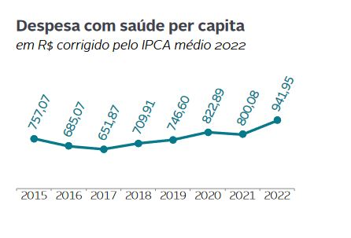
Prefeitura de Linhares
Secretaria Municipal de Saúde - FMS
INVESTIMENTO PER CAPITA MUNICÍPIOS CAPIXABAS
2021 - Linhares – R$ 1.339,12
7º Lugar
2022 - Linhares – R$ 1.407,65
4º Lugar

Slide 23
Prefeitura de Linhares
INVESTIMENTO PER CAPITA MUNICÍPIOS CAPIXABAS

Slide 24
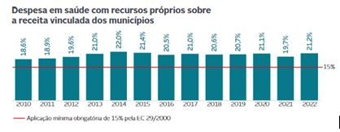
Prefeitura de Linhares
Secretaria Municipal de Saúde
RECURSOS PRÓPRIOS – SAÚDE / 2022
26,81 %
Investimento de Recursos Próprios na Saúde no 1º Quadrimestre
de 2023
Municípios Capixabas
A média de investimentos na saúde dos municípios capixaba, em 2022 foi de 21,2%.
Fonte: revista finanças capixaba

Slide 25
Prefeitura de Linhares
Secretaria Municipal de Saúde - FMS
AÇÕES ESTRUTURANTES 2023

Slide 26
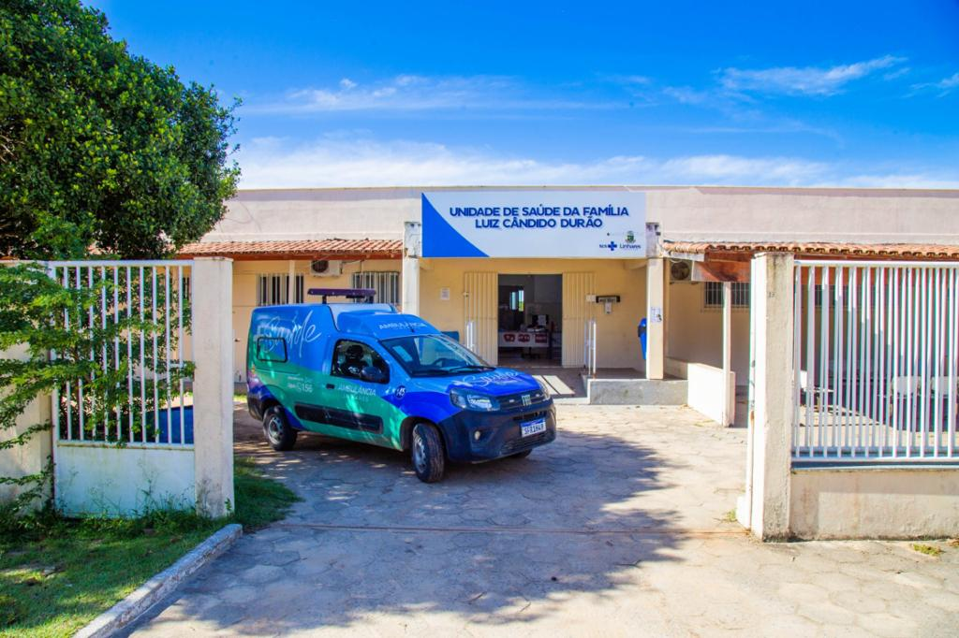
Prefeitura de Linhares
Secretaria Municipal de Saúde - FMS
Verão 2023: praias de Linhares têm plantão médico 24 horas
20/01/2023

Slide 27
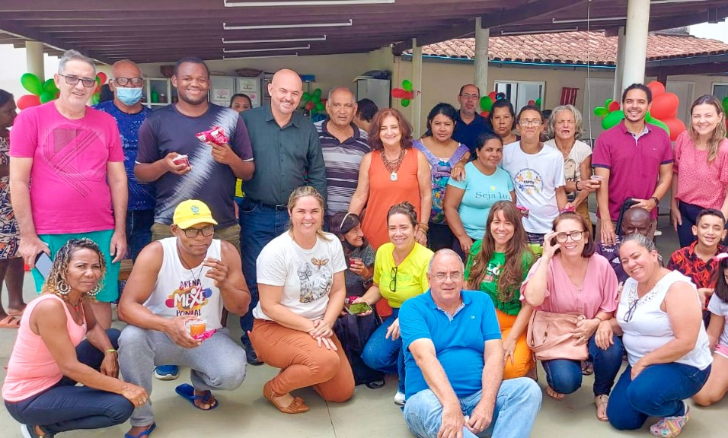
Prefeitura de Linhares
Secretaria Municipal de Saúde - FMS
Janeiro Branco: Caps realiza Dia de vivência sobre saúde mental
17/01/2023

Slide 28
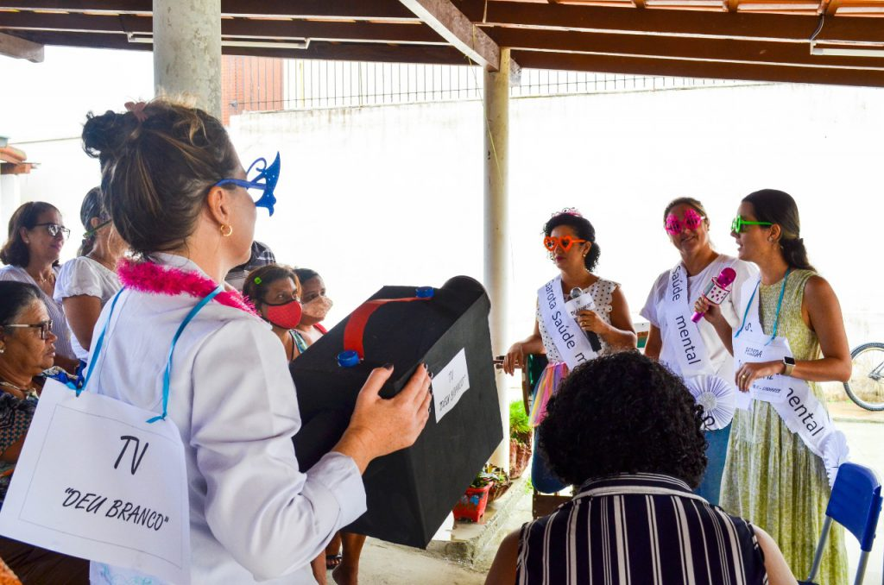
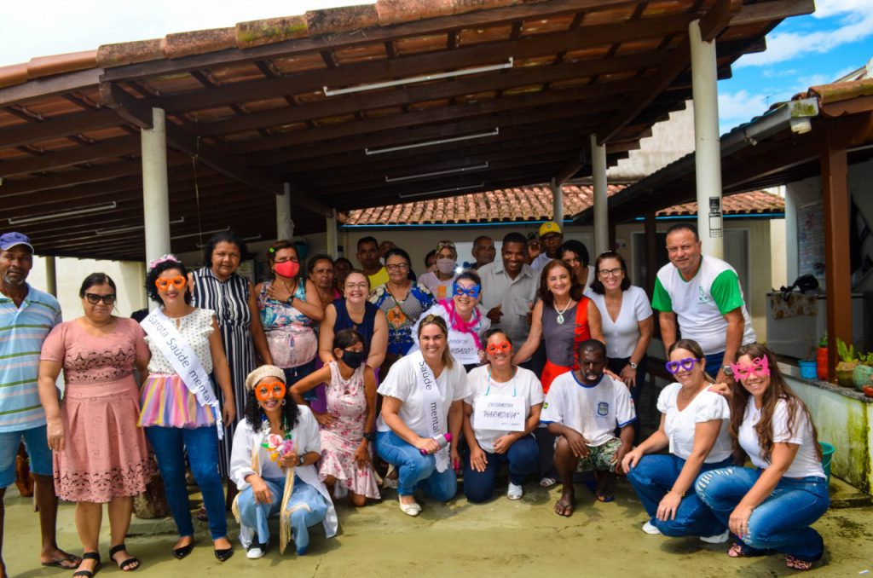
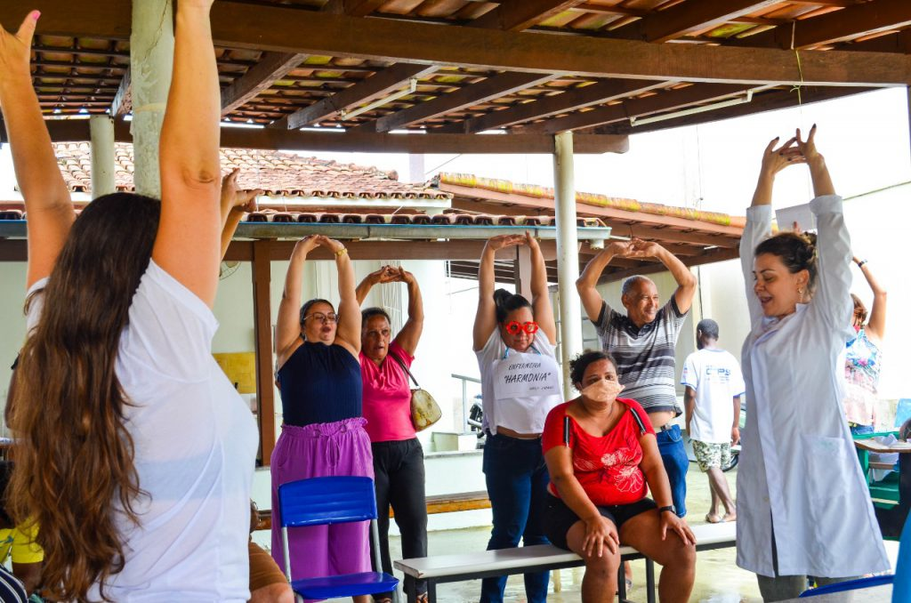
Prefeitura de Linhares
Secretaria Municipal de Saúde - FMS
Saúde mental: Centro de Atenção Psicossocial de Linhares realiza atividades em comemoração à Campanha Janeiro Branco
18/01/2023

Slide 29
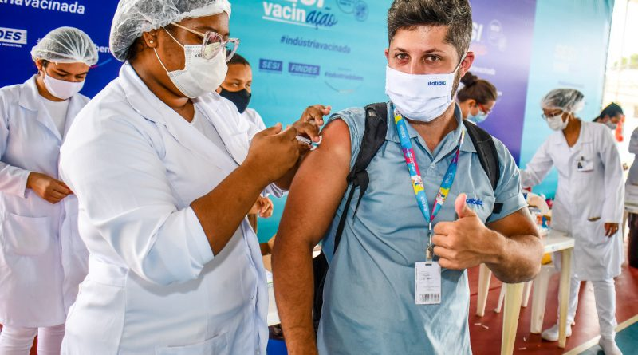
Prefeitura de Linhares
Secretaria Municipal de Saúde - FMS
Covid-19: Saúde realiza mutirão de vacinação neste sábado em Linhares
03/02/2023

Slide 30
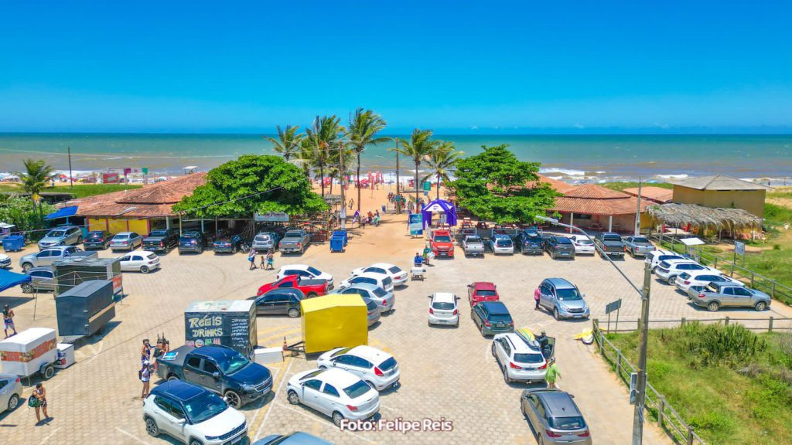
Prefeitura de Linhares
Secretaria Municipal de Saúde - FMS
Carnaval: Naps fará ação para reforçar a prevenção de Infecções Sexualmente Transmissíveis em Pontal
17/02/2023

Slide 31
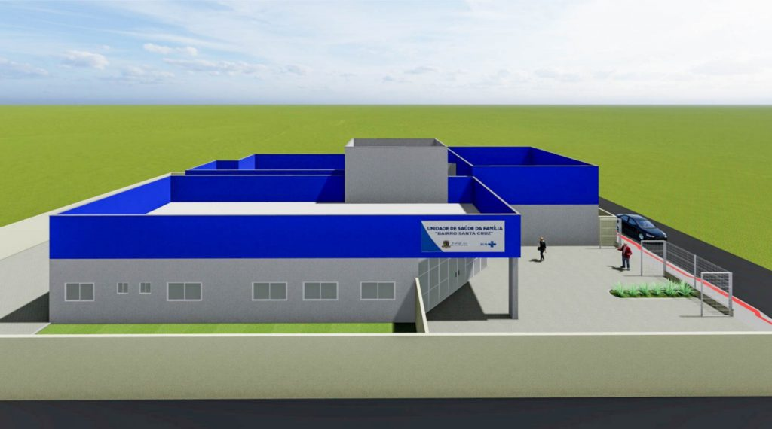
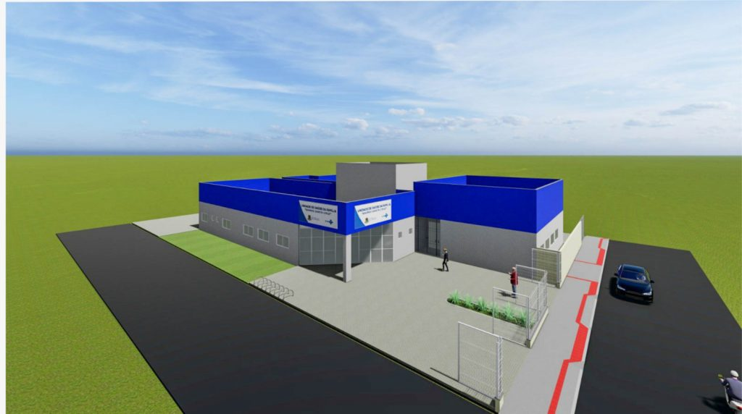
Prefeitura de Linhares
Secretaria Municipal de Saúde - FMS
Prefeitura anuncia investimentos de R$ 2,7 milhões na construção de nova Unidade de Saúde do bairro Santa Cruz
24/02/2023

Slide 32
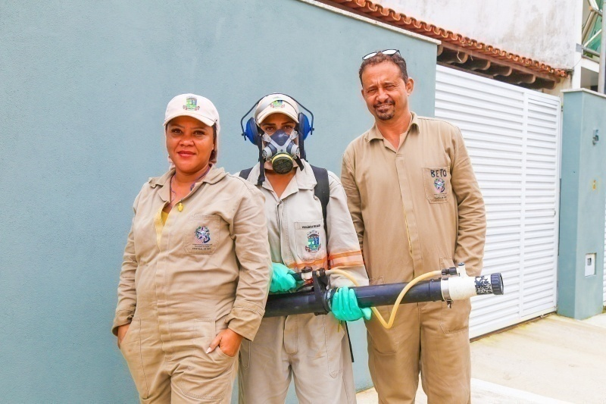
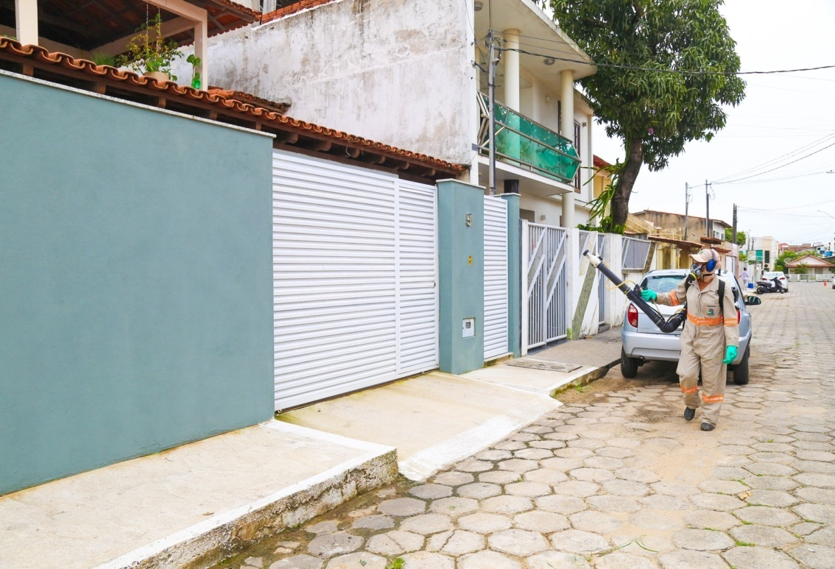
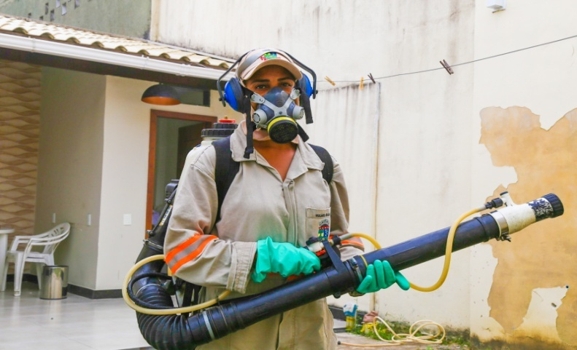
Prefeitura de Linhares
Secretaria Municipal de Saúde - FMS
Vigilância Ambiental realiza visitas domiciliares para combater a dengue
24/02/2023

Slide 33
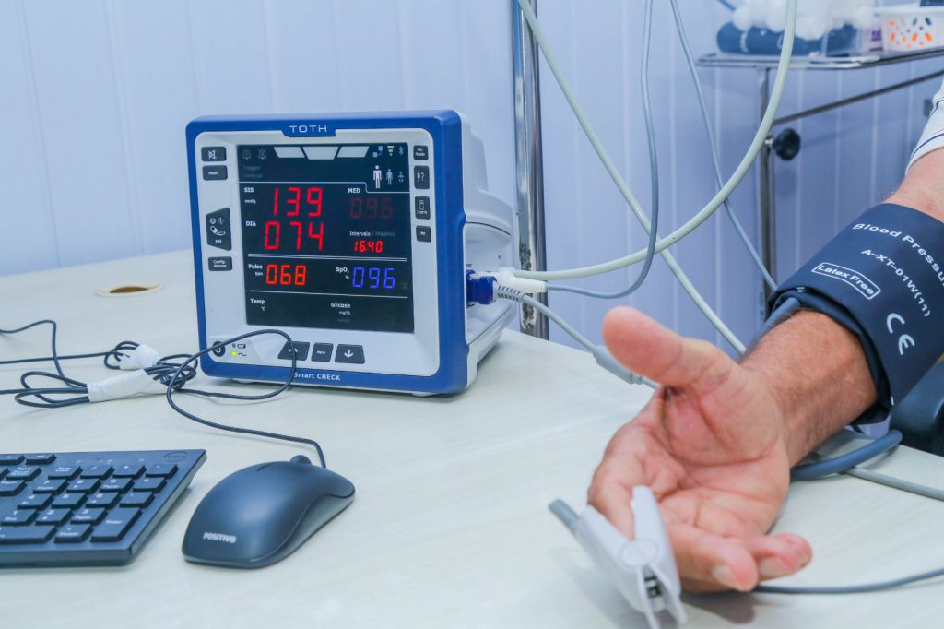
Prefeitura de Linhares
Secretaria Municipal de Saúde - FMS
Dengue: Prefeitura cria salas de hidratação nas 35 unidades de saúde de Linhares
21/03/2023

Slide 34
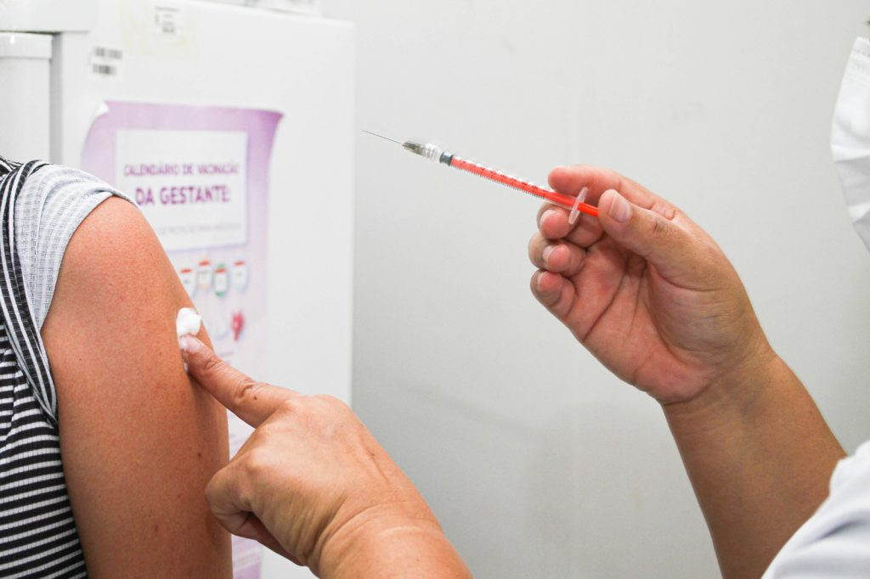
Prefeitura de Linhares
Secretaria Municipal de Saúde - FMS
Março Lilás: vacina contra o HPV disponível para meninos e meninas em todas as unidades de saúde
21/03/2023

Slide 35
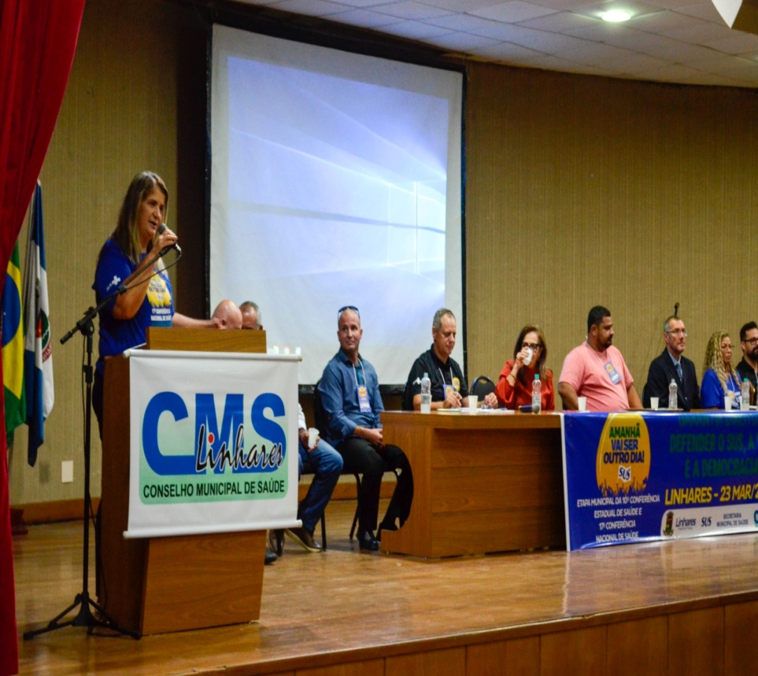
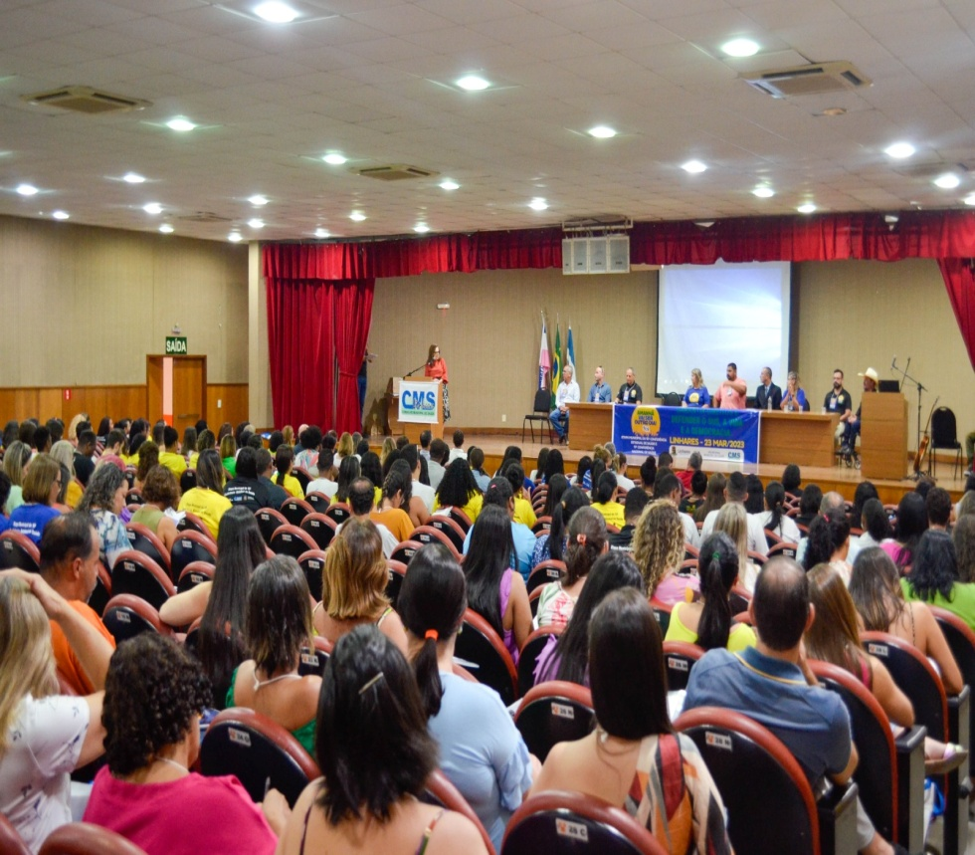
Prefeitura de Linhares
Secretaria Municipal de Saúde - FMS
10ª Conferência Estadual de Saúde e
17ª Conferência Nacional de Saúde
22 e 23/03/2023

Slide 36
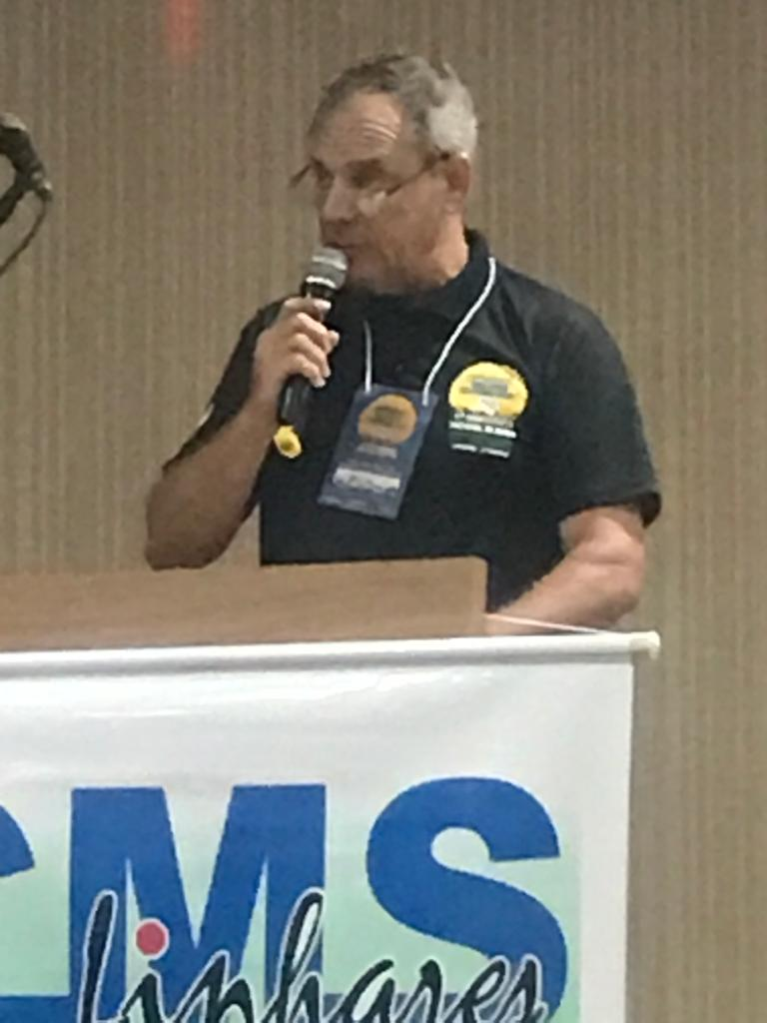
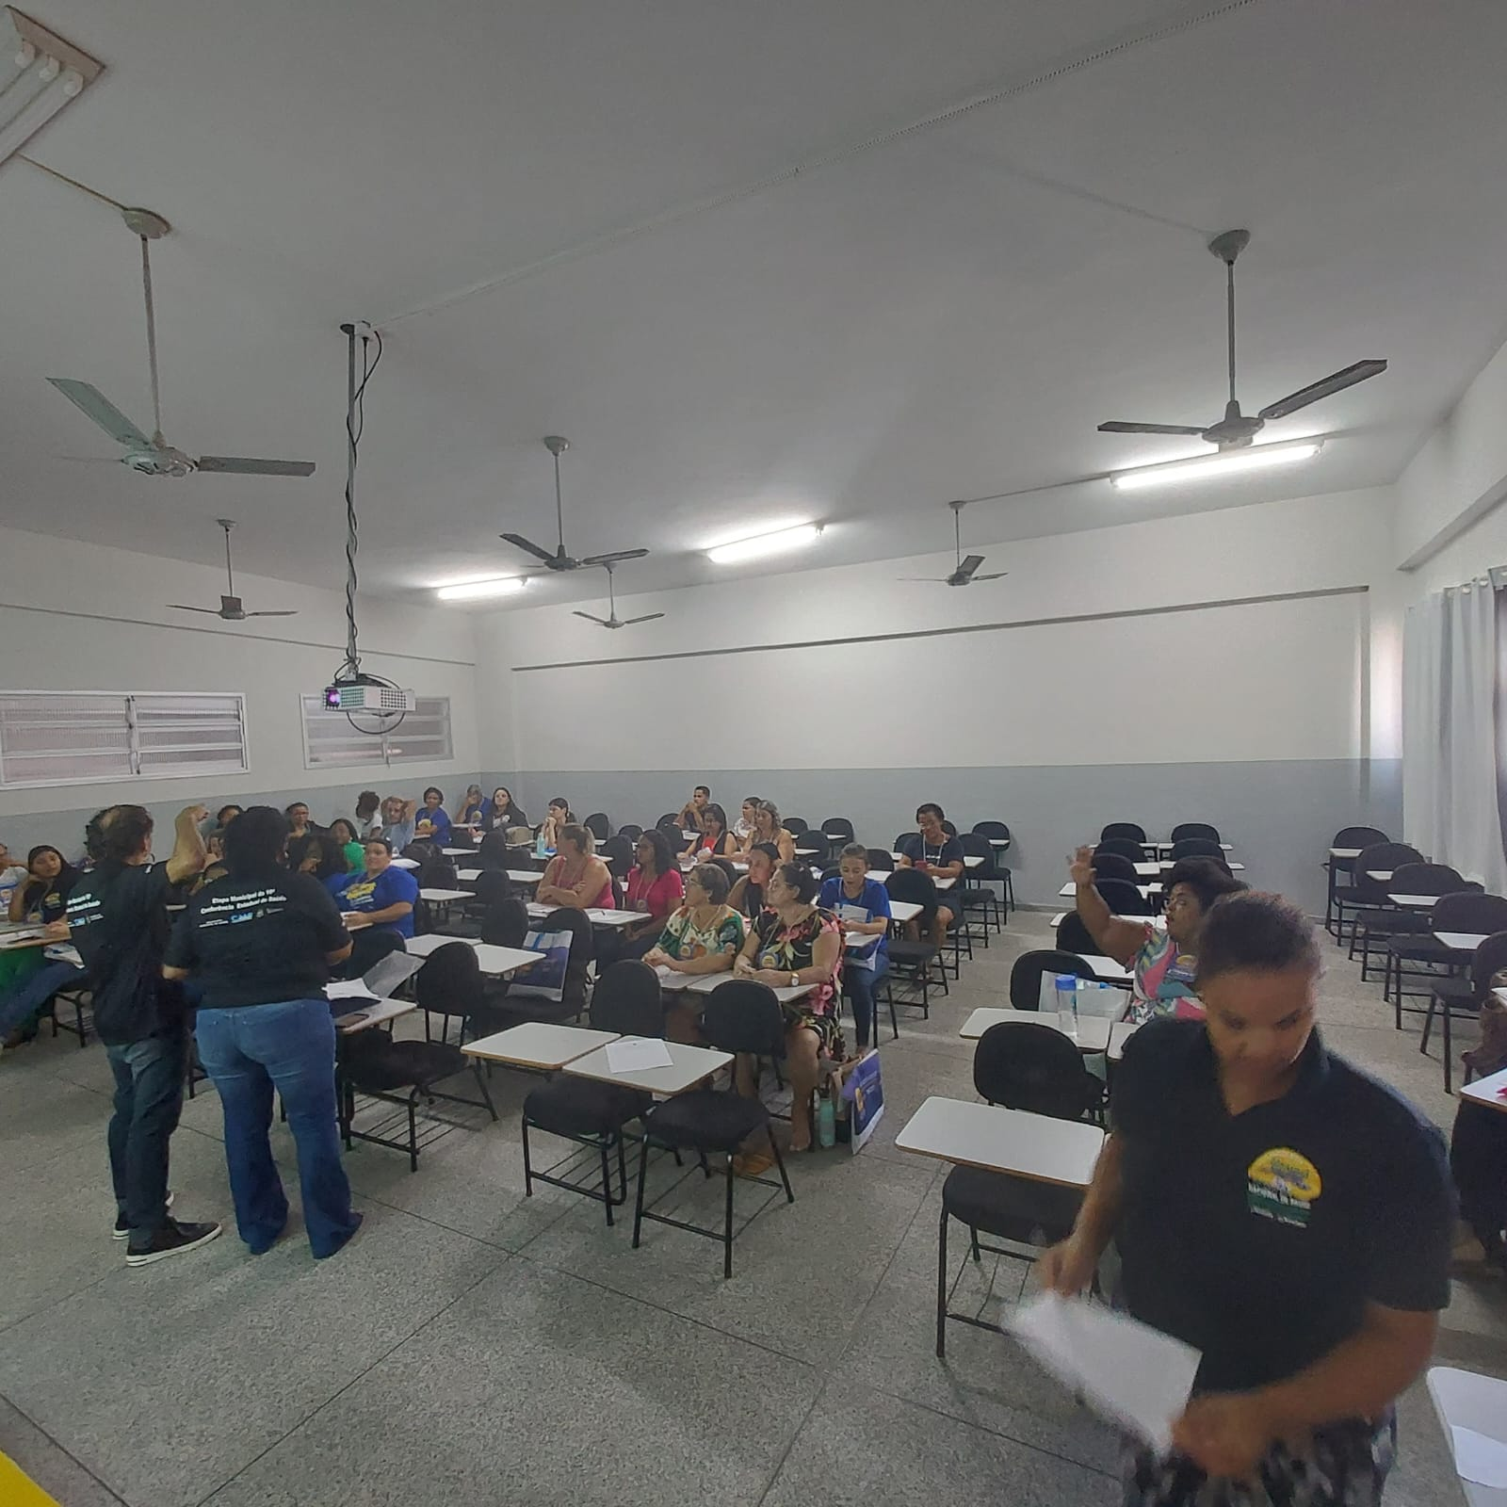
Prefeitura de Linhares
Secretaria Municipal de Saúde - FMS
10ª Conferência Estadual de Saúde e
17ª Conferência Nacional de Saúde
22 e 23/03/2023

Slide 37
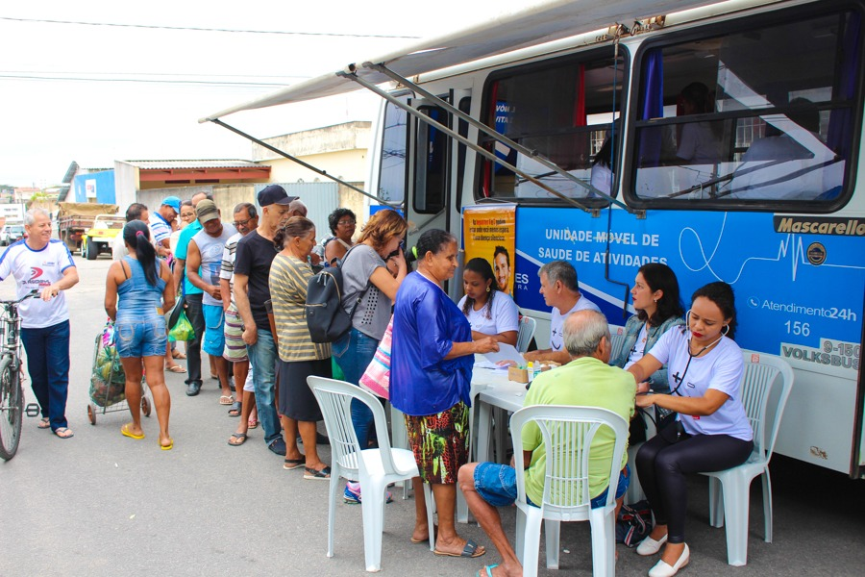
Prefeitura de Linhares
Secretaria Municipal de Saúde - FMS
Ônibus da Saúde do Naps realiza mais de 400 atendimentos na feira livre
do bairro Aviso
03/04/2023

Slide 38
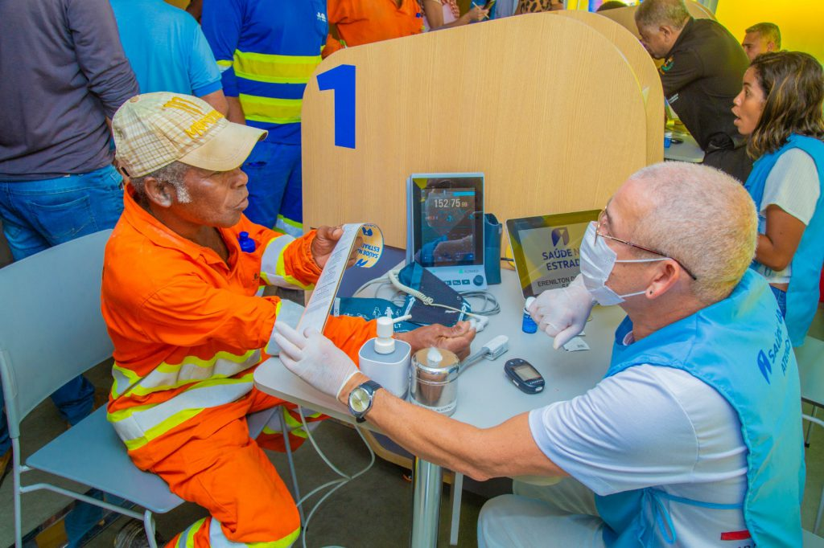
Prefeitura de Linhares
Secretaria Municipal de Saúde - FMS
Secretaria Municipal de Saúde participa do projeto Saúde na Estrada
19/04/2023

Slide 39
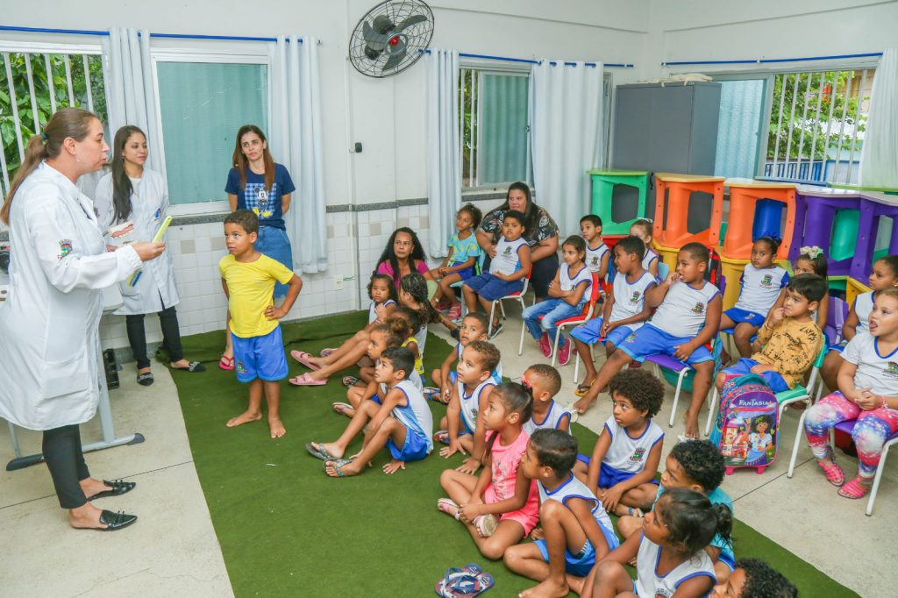
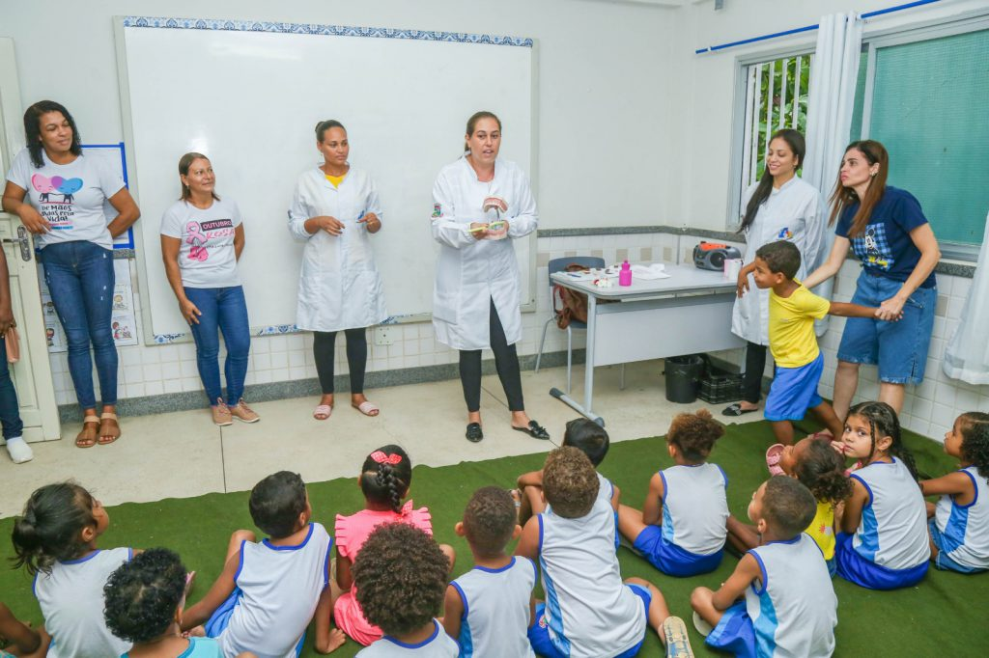
Prefeitura de Linhares
Secretaria Municipal de Saúde - FMS
Alunos do bairro Aviso recebem visita do Programa Saúde na Escola
26/04/2023

Slide 40
OBRIGADA!!
Secretaria Municipal de Saúde - FMS
Prefeitura Municipal de Linhares

